Slide 1
Sześcian

Slide 2
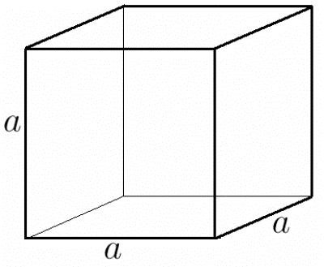

Slide 3
Sześcian (właściwie sześcian foremny, inaczej heksaedr) – wielościan foremny o sześciu ścianach w kształcie przystających kwadratów. Ma dwanaście krawędzi, osiem wierzchołków i cztery przekątne. Ścinając odpowiednio wierzchołki sześcianu otrzymujemy wielościan półforemny o nazwie sześcian ścięty.

Slide 4
Kąt między ścianami o wspólnej krawędzi jest kątem prostym, zaś kąt bryłowy przy wierzchołku (tj. kąt trójścienny) wynosi π/2.
Sześcian jest szczególnym przypadkiem graniastosłupa prawidłowego, hipersześcianu, prostopadłościanu i romboedru.
Formy sześcienne spotykane są naturalnie, tak krystalizuje np. halit, chlorek sodu i czasem piryt.

